Slide 1

Μαθαίνω Ελληνικά
11. Αριθμοί
Δρ Ελένη Χαραλάμπους

Slide 2




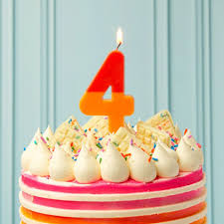
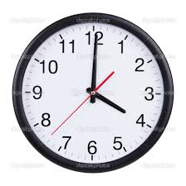

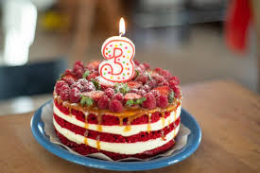
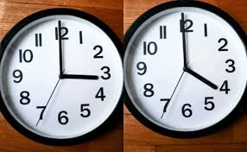
τρία 3
τριών χρονών
Στις τρεις
τέσσερα 4
τεσσάρων χρονών
Στις τέσσερις
Ημερομηνία :

Slide 3

Είμαι τεσσάρων χρονών.
4
6
7

Slide 4
Είμαι πέντε χρονών.
4
5
7

Slide 5
Είμαι οκτώ χρονών.
8
5
7

Slide 6
Είμαι εννέα χρονών.
8
9
7

Slide 7
Είμαι τριών χρονών.
8
9
3

Slide 8
Είμαι δύο χρονών.
8
9
2

Slide 9
Είμαι δέκα χρονών.
8
9
10

Slide 10
Είμαι οκτώ χρονών.
8
9
2

Slide 11
Είμαι επτά χρονών.
7
9
2

Slide 12
Είμαι έξι χρονών.
8
9
6

Slide 13
Είμαι πέντε χρονών.
8
5
2

Slide 14
3
Οι τα
τρεις τρία
ο μαθητής οι μαθητές ……. μαθητές
το δώρο τα δώρα …….. δώρα

Slide 15
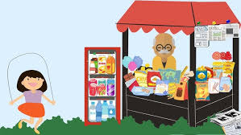

Θέλω ___________ σοκολάτες.

Slide 16
4
Οι τα
τέσσερις τέσσερα
ο μαθητής οι μαθητές ……. μαθητές
το δώρο τα δώρα …….. δώρα

Slide 17
Θέλω ___________ σοκολάτες.

Slide 18

Τι θέλετε;
③
Θέλω

Slide 19
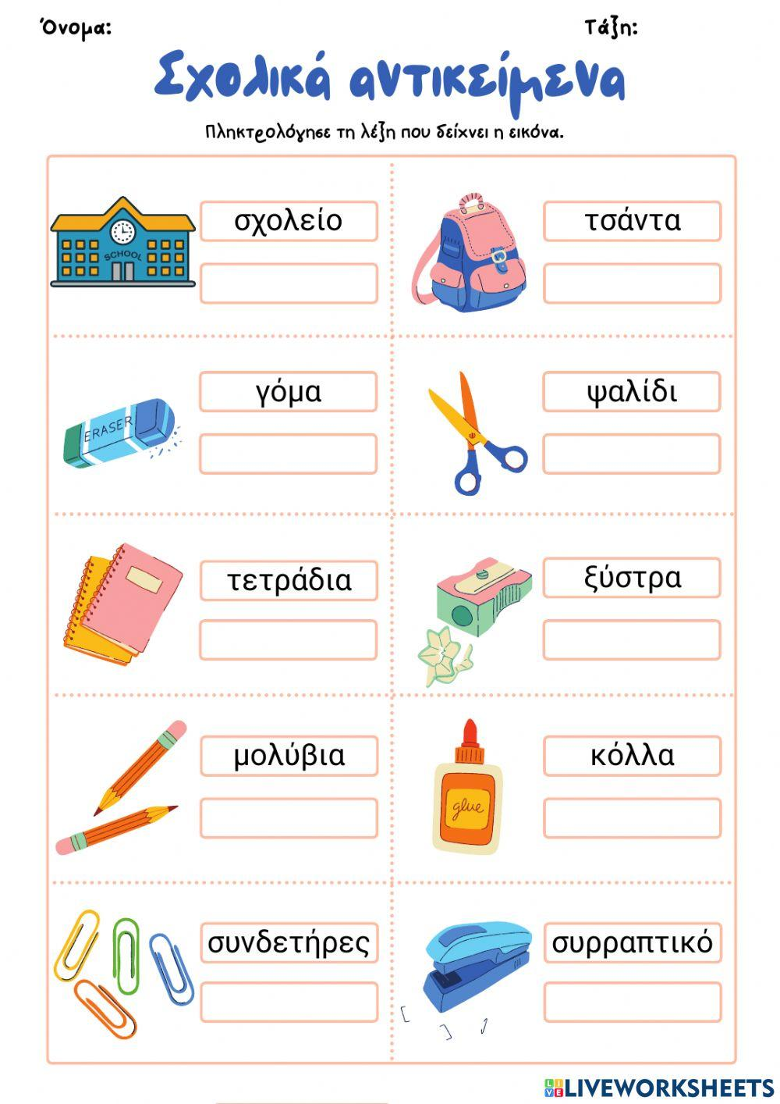
Τι θέλετε;
④
Θέλω

Slide 21
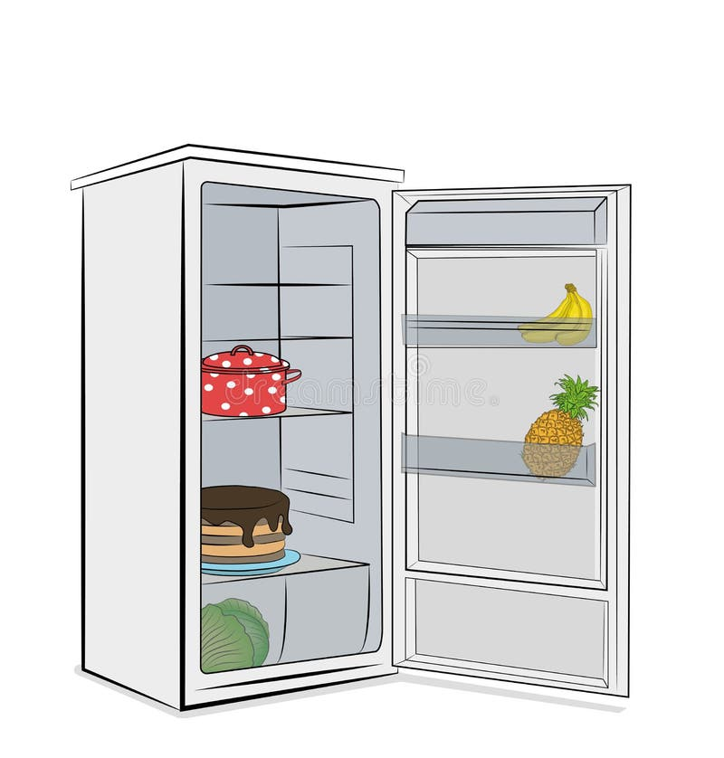
Στο ψυγείο υπάρχει ένας ανανάς, μία μπανάνα και ένα λάχανο.

Slide 23
Στο ψυγείο υπάρχει ένας ανανάς, μία μπανάνα και ένα λάχανο.

Slide 24
1
ο η το
Ένας μία ένα
Ο ανανάς
Η ντομάτα
Το αγγούρι

Slide 25
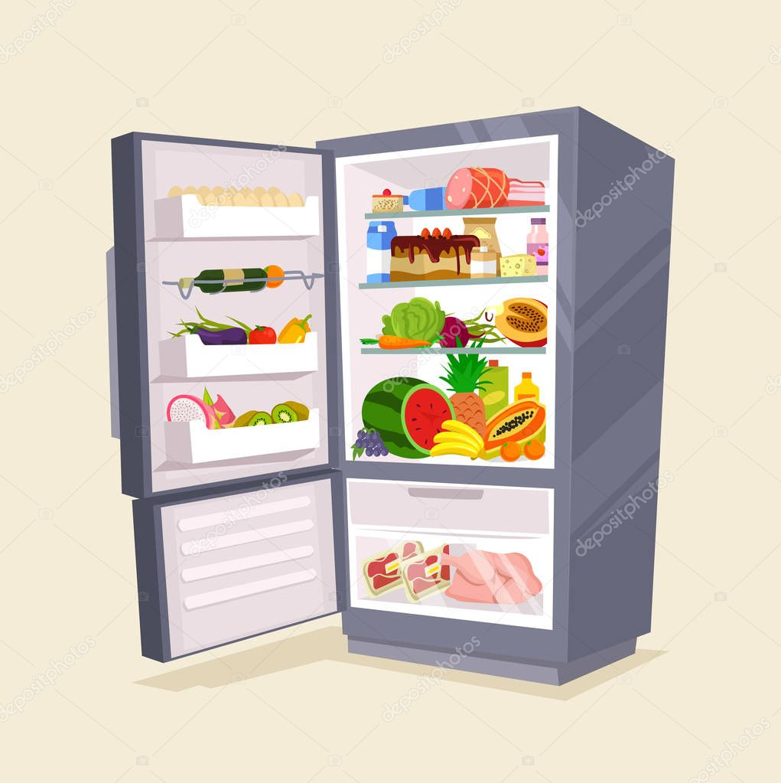
Στο ψυγείο υπάρχει ___________.

Slide 26
Στο ψυγείο υπάρχει ___________.

Slide 27
Στο ψυγείο υπάρχει ___________.

Slide 28
Στο ψυγείο υπάρχει ___________.

Slide 29
Στο ψυγείο υπάρχει ___________.

Slide 30
Στο ψυγείο υπάρχει ___________.

Slide 31
Στο ψυγείο υπάρχει ___________.

Slide 32
Στο ψυγείο υπάρχει ___________.

Slide 33
Στο ψυγείο υπάρχει ___________.

Slide 34
Ένας / o | Μία / Μια η | Ένα το
-ας -ης -ος | -α -η | -ο -ι -μα
Ο Νικολάι είναι από τη Βουλγαρία.
Ένας μαθητής είναι από τη Βουλγαρία.
Η Κανάρ είναι από το Κουδιστάν.
Μία μαθήτρια είναι από το Κουδιστάν.

Slide 35
ΑΡΣΕΝΙΚΑ ΟΥΣΤΙΑΣΤΙΚΑ (Ο)
ος
ας
ες
Ο χυμός
Θέλω έναν χυμό.
έναν

Slide 36
ΘΗΛΥΚΑ ΟΥΣΤΙΑΣΤΙΚΑ (Η)
α
η
Η σοκολάτα
Θέλω μία σοκολάτα.
μία / μια

Slide 37
ΟΥΔΕΤΕΡΑ ΟΥΣΤΙΑΣΤΙΚΑ (ΤΟ)
ι
ο
μα
το νερό
Θέλω ένα νερό.
Η σοκολάτα
Θέλω μία σοκολάτα.
ένα

Slide 38

Διάλειμμα
Διάλειμμα
Διάλειμμα
Διάλειμμα
Διάλειμμα

